Slide 1
一维图（点击目录页的默认展示）
每页Comments中均包括：
样本量说明：n=xx;
问题说明：请问您对本餐厅外卖服务的总体满意度如何？请用1-10分进行评价，10分表示非常满意度 1分表示非常不满意。

Slide 2
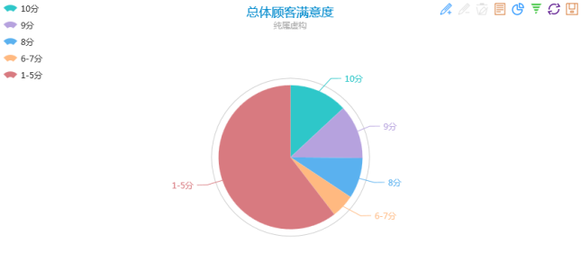
总体顾客满意度
P4
Comments:
1、从本次调查来看，有xx%的顾客对xx餐厅表示满意（8-10分）， xx%的顾客表示不满意（1-5分），其余xx%的顾客态度中立；
2、与行业水平相比，xx餐厅的满意顾客占比<插入判别描述>
E-chart 来源: http://echarts.baidu.com/doc/example/pie1.html#macarons
风格可选,此图风格 macarons
Notes:
1、满意度量表为10分制；
2、满意顾客占比=10分+9分+8分顾客占比；行业平均值有外部导入基础值并根据来自于数据库中同类别餐厅项目的满意顾客占比均值不断更新；
3、星级：90（含）-100%，5星；75（含）-90%，4星；60（含）-75%，3星；40（含）-60%，2星；40以下，1星；
4、警示灯：领先行业平均值3分及以上，绿灯；落后行业平均值3分及以上，红灯；中间，黄灯。
5、GAP=（满意度顾客占比-行业平均值)*100；
Charts:
满意顾客占比 - 行业平均值 | 判别描述
Gap≥5 | 显著领先于行业平均水平
3≤Gap＜5 | 略微领先于行业平均水平
-3＜GAP＜3 | 属于行业一般水平
-5＜GAP ≤ -3 | 略微落后于行业平均水平
GAP≤-5 | 显著落后于行业平均水平
本餐厅满意顾客占比 | 78% | 顾客满意星级 | ★★★★☆
行业平均值 | 65% | 竞争警示灯

Slide 3
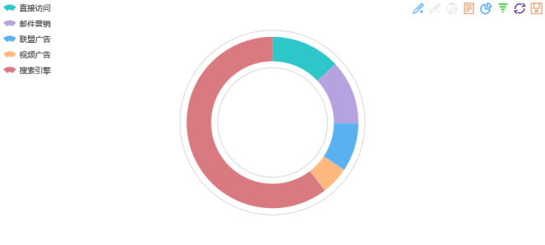
总体再购意愿
P4’
Comments:
餐厅顾客再购意愿是反应顾客忠诚度的重要指标之一。
1、从本次数据来看，再购意愿较强、可能会成为回头客的顾客占比xx%, 再购意愿很弱、可能会流失的顾客占比xx%,摇摆不定的顾客占比xx%.
2、与行业水平相比，xx餐厅的潜在回头客占比<插入判别描述>
Charts:
Notes:
1、再购意愿较强的顾客占比=“8-10分”占比；再购意愿很弱的顾客占比=“1-5分”占比；摇摆不定的顾客占比=“6-7分”占比
；行业平均值有外部导入基础值并根据来自于数据库中同类别餐厅项目的再购意愿较强的顾客占比均值不断更新， ；
3、星级：90（含）-100%，5星；75（含）-90%，4星；60（含）-75%，3星；40（含）-60%，2星；40以下，1星；
4、警示灯：领先行业平均值3分及以上，绿灯；落后行业平均值3分及以上，红灯；中间，黄灯。
5、GAP=（再购意愿较强的顾客占比-行业平均值)*100；
E-chart 来源: http://echarts.baidu.com/doc/example/pie2.html
风格可选,此图风格 macarons
再购意愿较强的顾客占比 - 行业平均值 | 判别描述
Gap≥5 | 显著领先于行业平均水平
3≤Gap＜5 | 略微领先于行业平均水平
-3＜GAP＜3 | 属于行业一般水平
-5＜GAP ≤ -3 | 略微落后于行业平均水平
GAP≤-5 | 显著落后于行业平均水平
再购意愿较强的顾客占比 | 78% | 星级 | ★★★★☆
行业平均值 | 65% | 竞争警示灯

Slide 4
推荐意愿NPS
P4’’
Comments:
NPS（Net Promoter Score，净推荐率）是反映市场口碑的重要指标。
1、从本次数据来看，推荐意愿较强的顾客（8-10分）占比xx%，xx%的顾客推荐意愿较弱（1-5分），NPS指数为：XX。
2、与行业水平相比，xx餐厅的NPS<插入判别描述>
Notes:
1、NPS=（（8-10分）推荐顾客占比-（1-5分）不推荐顾客占比）*100；行业平均值由外部导入基础值并根据来自于数据库中同类别餐厅项目的NPS均值不断更新；
3、星级：90（含）-100%，5星；75（含）-90%，4星；60（含）-75%，3星；40（含）-60%，2星；40以下，1星；
4、警示灯：领先行业平均值3分及以上，绿灯；落后行业平均值3分及以上，红灯；中间，黄灯。
5、GAP=（NPS-行业平均值)*100；
Charts:
E-chart 来源: http://echarts.baidu.com/doc/example/pie2.html
风格可选,此图风格 macarons
NPS - 行业平均值 | 判别描述
Gap≥5 | 显著领先于行业平均水平
3≤Gap＜5 | 略微领先于行业平均水平
-3＜GAP＜3 | 属于行业一般水平
-5＜GAP ≤ -3 | 略微落后于行业平均水平
GAP≤-5 | 显著落后于行业平均水平
NPS | 10% | 星级 | ★★★★☆
行业平均值 | 65% | 竞争警示灯

Slide 5
总体顾客健康状况
鼠标移入标题处时显示：
注：顾客健康状况是顾客与商家关系健康度的反映。包括顾客健康度指数、顾客健康度结构。是基于顾客推荐意愿、再次光顾意愿等指标综合计算得出。
P37
Comments:
总体顾客健康状况是综合了消费者的推荐意愿及再购意愿用来反映顾客与餐厅之间关系紧密程度的指标，我们用顾客健康指数来表示，顾客健康指数越高，表示顾客结构越健康。从本次研究来看，1、本餐厅的顾客健康指数为xx，<插入判别描述1>；
2、本餐厅的忠诚顾客比例为xx，不稳定顾客比例为xx%，流失顾客比例为xx% 。<插入判别描述2>。
Notes:
Charts:
E-chart 来源: http://echarts.baidu.com/doc/example/pie2.html
风格可选,此图风格 macarons
1、忠诚顾客（再次光顾=“8-10分”& 推荐意愿=“8-10分”）；流失顾客（再次光顾=“1-5分”& 推荐意愿=“1-5分”）；不稳定顾客：剩余被访者。
2、健康指数 = （1.5*忠诚顾客比例 + 0.8*不稳定顾客比例 - 0.5*流失顾客比例）*100
3、星级：100（含）以上，5星；80（含）-100，4星；60（含）-80，3星；40（含）-60，2星；40以下，1星。
4、警示灯：领先行业平均值3分及以上，绿灯；落后行业平均值3分及以上，红灯；中间，黄灯。NORM来自于数据库中同类餐馆项目的指数均值。
总体健康指数-行业平均值 | 判别描述1
Gap≥5 | 显著领先于行业平均水平
3≤Gap＜5 | 略微领先于行业平均水平
-3＜GAP＜3 | 属于行业一般水平
-5＜GAP ≤ -3 | 略微落后于行业平均水平
GAP≤-5 | 显著落后于行业平均水平
条件(需要同时满足) | 判别描述2：
忠诚顾客比例>60% 流失顾客比例>60% | 顾客结构两极化。
忠诚顾客比例>50% | 顾客结构健康。
不稳定顾客比例>50% | 顾客结构相对均衡。
流失顾客比例>50% | 顾客结构不理想。
其他情况
本餐厅健康指数 | 78 | 星级 | ★★☆☆☆
行业平均值 | 80 | 竞争警示灯

Slide 6
OA自定义选项
待补1
Comments:
No comments ;
Sample size: n=xx;
Question:请问您对本餐厅外卖服务的总体满意度如何？请用1-5分进行评价，5分表示非常满意度 1分表示非常不满意。
E-chart 来源: http://echarts.baidu.com/doc/example/pie1.html#macarons
风格可选,此图风格 macarons
Notes:
Charts:
无

Slide 7
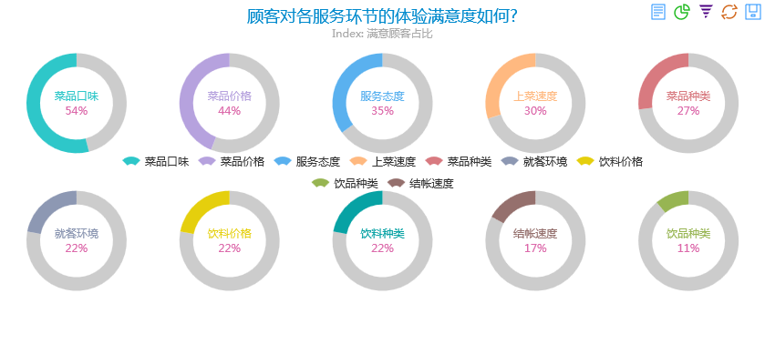
顾客对各服务环节的体验满意度如何？
P52
Comments:
1、从顾客对各项服务环节的评价来看， <插入判别描述1>；
2、相对来讲， <插入满意顾客占比最高的n项指标>满意度评分较高， <插入满意顾客占比最低的n项指标>满意度评分较低。
Notes:
E-chart 来源: http://echarts.baidu.com/doc/example/pie5.html
Charts:
1、满意顾客比例=“8-10分”顾客占比
2、鼠标晃动右侧数字时显示“与行业平均值相比处于领先/落后/相当水平”（仅限标准问卷中的指标，标准参照总体满意度）
3、鼠标晃动图表中色块时，显示对应的百分比数字。
4、折线表示 满意顾客占比=“8-10分”顾客占比
5、当指标数量小于3个时，不显示Comments。当指标数量为3个时，n=1；指标数量为4-5个时，n=2；指标数量大于或等于6个时，n=3.
满意顾客占比
65
50
50
55
55
50
40
35
40
15
判别条件 | 判别描述1
每个指标的满意顾客比例均≥80 | 本店的各服务细节表现优秀，各项指标均达到了高满意度评价（80分及以上）
半数及以上指标的满意顾客比例≥80 | 超过半数的服务环节达到了高满意度评价（80分及以上）
超过半数指标的满意顾客比例＜80 | 超过半数的服务环节未能达到高满意度评价（80分及以上）
每项指标的满意顾客比例均＜80 | 本店的各项服务环节均未达到高满意度评价（80分以上）

Slide 8
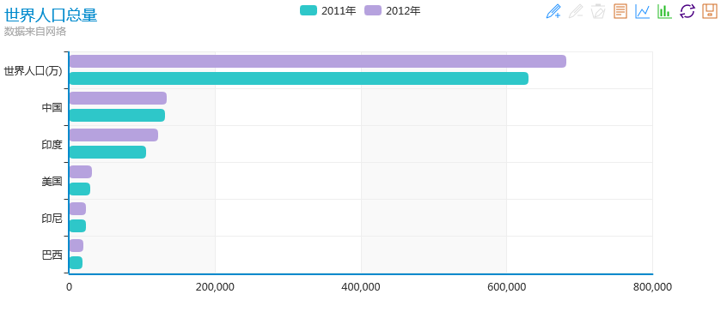
重要性分析
P63
Comments:
重要性的分析是去分辨顾客潜意识下，对各个产品服务环节的关注程度。通过本次调研的数据，我们发现影响本店顾客满意度的最主要三项因素为：<插入top3>。
E-chart 来源: http://echarts.baidu.com/doc/example/bar3.html
风格可选,此图风格 macarons
Notes:
Charts:
1、算法参见《满意度驱动算法》；
2、图表中全部展示，文字描述中只列出前三。

Slide 9
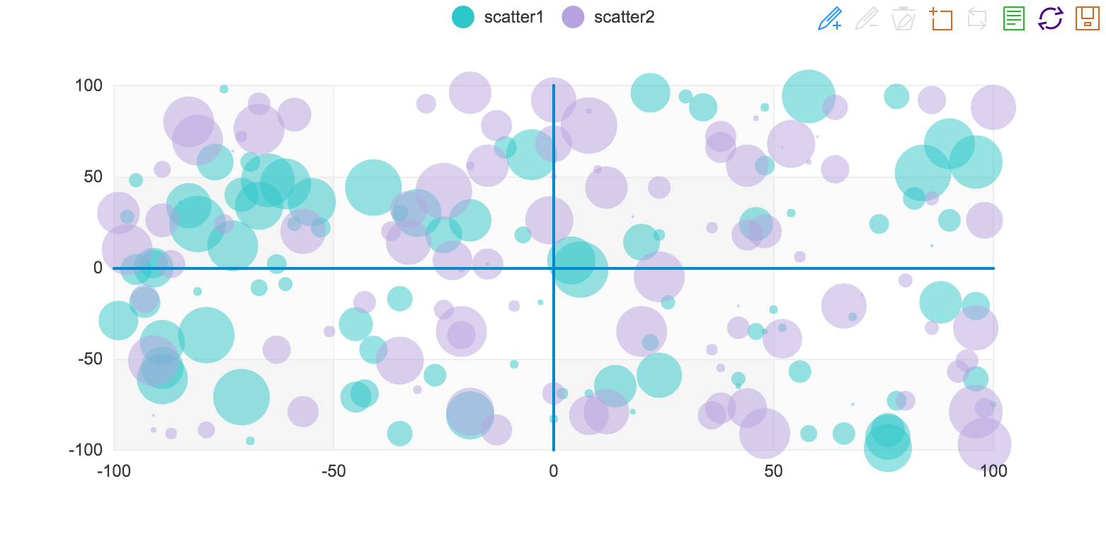
资源优化矩阵
P68
Comments:
综合考虑xx餐厅在各个方面的满意度表现和顾客对各个方面的关注程度，我们得以将有待改进的各个方面进行排序，帮助餐厅用最小的投入来获得最大的提升。本次研究发现：餐厅<插入判别描述>
E-chart 来源: http://echarts.baidu.com/doc/example/scatter2.html 风格可选,此图风格 macarons
如二次开发可行,可以增加数据纬度,
Notes:
Charts:
鼠标滑过每个区域时，出示每个区域释义；
高
鼠标滑过时出示：
鼠标滑过时出示：
优势保持
在重要的关键要素上表现强劲 – 是核心竞争力
急需改善
在重要的关键要素上表现较弱 – 需要优先考虑提升
有无亟需改善 | 判别描述
有 | 在xx、xx(急需改善区域)等关键要素上表现较弱，需要优先考虑投入资源，改善提升
无 | 在顾客重点关注的几个要素上餐厅表现较好，资源允许的情况下可以目前需要关注xx, xx (其次改善区域)
关注程度
鼠标滑过时出示：
鼠标滑过时出示：
注：xx表示落在这一区域的关键要素；
其次改善
表现不佳，但影响不大 – 在资源允许的情况下改善
维持现状
表现突出，但现阶段顾客关注度不高 – 保持现状，是潜在机会点
横轴取值：P52对应指标的“满意客户比例”
纵轴取值：P63对应指标的“重要性”。
气泡大小:满意顾客比例减行业平均值,Gap绝对值增大,气泡大小随之增大;
气泡颜色: 满意顾客比例减行业平均值,如果为正值,气泡为红色,如果为负值,气泡为绿色;
低
高
满意度表现

Slide 10
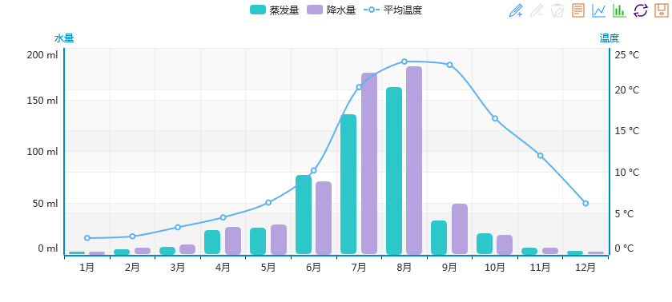
哪些服务规范没有达标
待补2
Comments:
1、从各项服务规范的达标状况看， <插入判别描述1>；
2、相对来讲，未达标率较高的是：<插入未达标率最低的3项指标>。
Notes:
Charts:
E-chart 来源: http://echarts.baidu.com/doc/example/mix1.html
行业平均值
1、鼠标晃动右侧数字时显示“与行业平均值相比处于领先/落后/相当水平”（仅限标准问卷中的指标，标准参照总体满意度）
3、当指标数量小于4个时，不显示Comments。
判别条件 | 判别描述1
每个指标的未达标率均≤10 | 本店的各项服务规范执行均比较到位，各项规范均达到了较高标准（90%及以上）
半数及以上指标的未达标率≤10 | 超过半数的服务规范达到了较高标准（90%及以上）
超过半数指标的未达标率>10 | 超过半数的服务环节未能达到90%的达标率
每项指标的的未达标率均>10 | 本店的各项服务环节均未达到90%的达标率

Slide 11
二维图（点击维度后的展示）

Slide 12
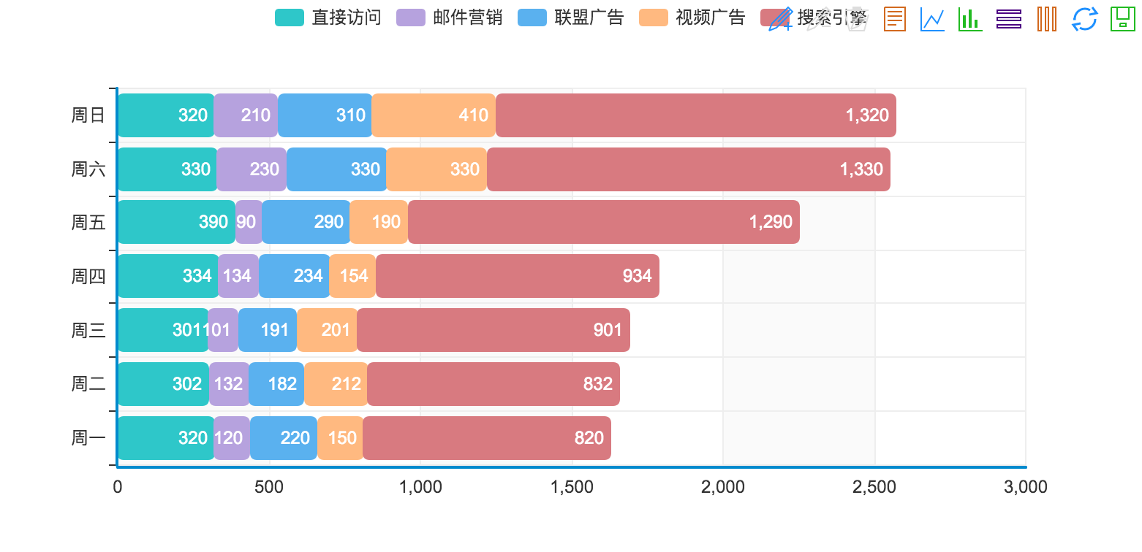
按就餐时间比较顾客满意度表现（年龄、性别维度与本页相同）
Comments:
P8
从不同维度入手了解客群之间的满意度表现差异，可以更直观的透视顾客中“满意顾客“和“不满意顾客”的典型特征。
按就餐时间来看，不同就餐时段的顾客满意度存在<插入判别描述>。其中<最大值类别：晚餐顾客？>相对较好，<最小值类别：早餐顾客？>相对较差。
Notes:
http://echarts.baidu.com/doc/example/bar4.html
Charts:
（满意顾客占比最大值-满意顾客占比最小值）*100（绝对值） | 判别描述
Gap≥5 | 较大差异
3≤Gap＜5 | 略有差异
0≤GAP＜3 | 无明显差异
满意顾客比例
50%
55%
30%
（各客群满意顾客占比-各客群行业平均值）*100 | 描述
Gap≥5 | 显著高于总体平均水平
3≤Gap＜5 | 略高于总体平均水平
-3＜GAP＜3 | 与总体平均水平相当
-5＜GAP ≤ -3 | 略低于总体平均水平
GAP≤-5 | 显著低于总体平均水平

Slide 13
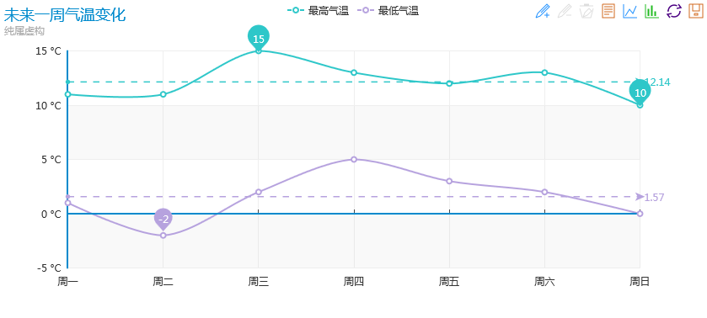
按时间纬度比较顾客满意度表现
Comments:
通过对比各期数据，可以监测满意度表现的趋势变化情况。
1、从近几期研究数据来看，本餐厅的顾客满意度表现呈现出<插入判别描述1>趋势；
2、本期和上期相比， <插入判别描述2> 。
P10
Notes:
Charts:
E-CHART: http://echarts.baidu.com/doc/example/line1.html
条件1： 波动幅度 | 条件2： 最新两期均值-最旧两期均值 | 判别描述1
每个连续两期的差值均大于-3，且每个间隔期差值均大于-3 | Gap≥3 | 持续上升
任意一个连续两期的差值小于或等于-3，或任意一个间隔期差值小于或等于-3 | Gap≥3 | 波动上升
每个连续两期的差值均在正负3之间，且每个间隔期差值均在正负3之间 | -3＜GAP＜3 | 相对平稳
任意一个连续两期的差值超出正负3，或任意一个间隔期差值超出正负3 | -3＜GAP＜3 | 振荡
每个连续两期的差值均小于3，且每个间隔期差值均小于3 | GAP≤-3 | 持续下降
任意一个连续两期的差值大于或等于3，或任意一个间隔期差值大于或等于3 | GAP≤-3 | 波动下滑
（本期满意顾客占比-上期）*100 | 判别描述2
Gap≥5 | 有显著上升
3 ≤ Gap＜5 | 略有提升
-3＜GAP＜3 | 保持稳定
-5＜GAP≤-3 | 略有下降
GAP≤-5 | 显著下降
1、对比数据为：满意顾客占比=“8-10分”顾客占比；
2、第一条结论只在三期及以上才会出现。
3. 趋势线只在三期及以上才会出现。趋势线的两点定义：“最近两期均值”和“最早两期均值”

Slide 14
按门店纬度比较顾客满意度表现
E-chart From ：http://echarts.baidu.com/doc/example/bar9.html
Comments:
P11
1、通过横向比较各门店的顾客满意度表现，我们可以发现，各门店的顾客满意度表现有<插入判别描述>；
2、<按降序插入符合条件的门店名称系列1>显著好于总体满意度水平。
3、 <按升序插入符合条件的门店名称系列2>显著低于总体满意度水平。
Notes:
http://echarts.baidu.com/doc/example/bar4.html
Charts:
1、满意顾客占比=“8-10分”顾客占比；
2、门店数量小于或等于8个，出堆积图；门店数量大于8个，出表格图；（见后表）
3、总体平均水平=取P4的值；
4、“门店名称系列1”指满意度得分超过总体满意度5分及以上的门店，如果为空，则不显示该段结论；“门店名称系列2”指满意度得分低于总体满意度5分及以上的门店，如果为空，则不显示该段结论。
满意顾客占比
98
96
88
86
85
82
77
总体平均水平
87
各机构最大值-各机构最小值（绝对值） | 判别描述
Gap≥5 | 有较大差异
3≤Gap＜5 | 略有差异
0≤GAP＜3 | 无明显差异

Slide 15
按门店纬度比较顾客满意度表现（接前页）
 | 10分 | 9分 | 8分 | 6-7分 | 1-5分 | 满意顾客 占比
门店A | 60% | 10% | 15% | 10% | 5% | 80%
门店B | 50% | 20% | 10% | 10% | 10% | 78%
门店C | 40% | 20% | 15% | 15% | 10% | 75%
门店D | 40% | 18% | 20% | 10% | 12% | 73%
全店平均 | 38% | 20% | 22% | 10% | 10% | 72%
门店E | 30% | 30% | 10% | 18% | 15% | 70%
门店F | 30% | 20% | 22% | 19% | 9% | 68%
门店G | 20% | 20% | 30% | 20% | 10% | 55%
门店H | 20% | 35% | 30% | 5% | 15% | 46%
门店I | 10% | 30% | 30% | 9% | 21% | 38%

Slide 16
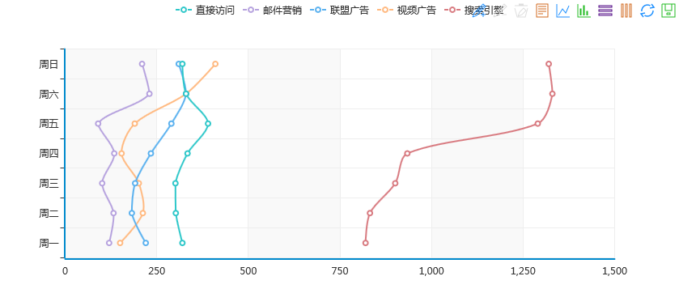
按就餐时间比较顾客对各服务环节的体验满意度如何
Comments:
待补3
比较不同就餐时间客户的满意度评价，发现 <插入判别描述1>； <插入判别描述2>。
满意顾客比例
E chart : http://echarts.baidu.com/doc/example/bar4.html
Notes:
Charts:
1、每个人群一条折线；
2、每条折线表示不同就餐时段顾客在各服务环节的满意顾客比例；
3、满意顾客比例=“8-10分”顾客占比；
菜品口味
就餐环境
服务态度
卫生程度
上菜速度
菜品价格
饮料价格
菜品种类和数量
结账速度
饮料种类及数量
判别条件 | 判别描述1 | 判别描述2
每个指标的（MAX-MIN）均≥5 | 各服务环节在各就餐时间的表现差异非常大 | 其中，差异最大的指标是：<降序插入MAX-MIN最大的前3项指标>
半数及以上指标（MAX-MIN）≥5 | 各服务环节在各就餐时间的表现差异比较大 | 其中，差异最大的指标是：<降序插入MAX-MIN最大的前3项指标>
超过半数指标（MAX-MIN）＜5 | 各服务环节在各就餐时间的表现差异比较小 | 存在差异较大的指标是：<降序插入MAX-MIN最大的前3项指标>
每项指标（MAX-MIN）均＜5 | 各服务环节在各就餐时间的表现无显著差异
自定义添加A
自定义添加B
自定义添加C

Slide 17
按时间纬度比较顾客对各服务环节的体验满意度如何
Comments:
待补5
从连续两期对比看满意度的变化，发现 <插入判别描述>。
满意顾客比例（%）
Notes:
Charts:
1、每个人群一条折线；
<插入判别描述>见下页。
菜品口味
就餐环境
服务态度
卫生程度
上菜速度
菜品价格
饮料价格
菜品种类和数量
结账速度
饮料种类及数量
E chart : http://echarts.baidu.com/doc/example/bar4.html
自定义添加A
自定义添加B
自定义添加C

Slide 18
按时间纬度比较顾客对各服务环节的体验满意度如何（接上页）
待补5
Notes:
表格中间内容为“判别描述” |  | 判别条件2
 |  | 每个指标的（本期-上期）均≤-5 | （本期-上期）≤-5 的指标大于等于半数但不是全部 | （本期-上期）≤-5 的指标大于0但小于半数 | （本期-上期）≤-5 的指标数为0
判别条件1 | 每个指标的（本期-上期）均≥5 |  |  |  | 各服务环节的表现均有显著提升。其中，提升幅度最大的指标是：<降序插入“本期-上期”最大的前3项指标>
 | （本期-上期）≥5的指标大于等于半数但不是全部 |  |  | 大部分服务环节的表现有显著提升。其中，提升幅度最大的指标是：<降序插入“本期-上期”最大的前3项指标>。但同时也有少量指标出现显著下降。包括<升序插入“本期-上期”≤-5的指标>。 | 大部分服务环节的表现有显著提升。其中，提升幅度最大的指标是：<降序插入“本期-上期”最大的前3项指标>
 | （本期-上期）≥5的指标大于0但小于半数 |  | 有少数服务环节的表现有显著提升。其中，提升幅度最大的指标是：<降序插入“本期-上期”最大的前3项指标>。但同时有更多指标出现显著下降。包括<升序插入“本期-上期”≤-5的指标>。 | 有少数服务环节的表现有显著提升。其中，提升幅度最大的指标是：<降序插入“本期-上期”最大的前3项指标>。但同时也有一些指标出现显著下降。包括<升序插入“本期-上期”≤-5的指标>。 | 有少数服务环节的表现有显著提升。其中，提升幅度最大的指标是：<降序插入“本期-上期”最大的前3项指标>
 | （本期-上期）≥5的指标数为0 | 每项指标都出现了显著下降。下降最显著的为<升序插入“本期-上期”≤-5的前三项指标>。 | 大部分指标出现显著下降。下降最显著的为<升序插入“本期-上期”≤-5的前三项指标>。 | 部分指标出现显著下降。包括<升序插入“本期-上期”≤-5的指标>。 | 各服务环节虽然两期表现出现小幅波动，但并无显著差异。

Slide 19
按门店纬度比较顾客对各服务环节的体验满意度如何
Comments:
待补6
比较各家门店的服务环节满意度，发现 <插入判别描述1>； <插入判别描述2>。
Notes:
Charts:
 | 门店1 | 门店2 | 门店3 | 门店4 | 门店5 | 门店6 | 门店7 | 门店8 | 门店9 | 门店10
菜品口味 | 60% | 10% | 15% | 13% | 5% | 60% | 10% | 15% | 10% | 5%
就餐环境 | 50% | 20% | 10% | 17% | 10% | 50% | 20% | 10% | 10% | 10%
服务态度 | 40% | 20% | 15% | 15% | 10% | 40% | 20% | 12% | 15% | 10%
卫生程度 | 40% | 18% | 20% | 15% | 12% | 40% | 18% | 20% | 10% | 12%
上菜速度 | 30% | 30% | 10% | 18% | 15% | 30% | 30% | 10% | 18% | 15%
菜品价格 | 30% | 20% | 22% | 19% | 9% | 30% | 20% | 22% | 19% | 9%
饮料价格 | 20% | 20% | 30% | 20% | 10% | 20% | 20% | 30% | 20% | 10%
菜品种类和数量 | 20% | 35% | 30% | 5% | 15% | 20% | 35% | 30% | 5% | 15%
结账速度 | 10% | 30% | 30% | 9% | 21% | 10% | 30% | 30% | 9% | 21%
饮料种类及数量 | 60% | 10% | 15% | 10% | 5% | 60% | 10% | 15% | 8% | 5%
判别条件 | 判别描述1 | 判别描述2
每个指标的（MAX-MIN）均≥5 | 各服务环节在门店间的表现差异非常大 | 其中，差异最大的指标是：<降序插入MAX-MIN最大的前3项指标>
半数及以上指标（MAX-MIN）≥5 | 各服务环节在门店间的表现差异比较大 | 其中，差异最大的指标是：<降序插入MAX-MIN最大的前3项指标>
超过半数指标（MAX-MIN）＜5 | 各服务环节在门店间的表现差异比较小 | 存在差异较大的指标是：<降序插入MAX-MIN最大的前3项指标>
每项指标（MAX-MIN）均＜5 | 各服务环节在门店间的表现无显著差异

Slide 20
按就餐时间比较哪些服务环节未达标
Comments:
待补4
比较不同就餐时间的服务规范达标情况，发现 <插入判别描述1>； <插入判别描述2>。
Notes:
Charts:
1、每个人群一条折线；
2、每条折线表示不同时段就餐人群在各环节的未达标率；
E-chart 来源: http://echarts.baidu.com/doc/example/mix1.html
未达标率
判别条件 | 判别描述1 | 判别描述2
每个指标的（MAX-MIN）均≥5 | 各项服务规范在各就餐时间的达标率差异非常大 | 其中，差异最大的指标是：<降序插入MAX-MIN最大的前3项指标>
半数及以上指标（MAX-MIN）≥5 | 各项服务规范在各就餐时间的达标率差异比较大 | 其中，差异最大的指标是：<降序插入MAX-MIN最大的前3项指标>
超过半数指标（MAX-MIN）＜5 | 各项服务规范在各就餐时间的达标率差异比较小 | 存在差异较大的指标是：<降序插入MAX-MIN最大的前3项指标>
每项指标（MAX-MIN）均＜5 | 各项服务规范在各就餐时间的达标率无显著差异

Slide 21
按时间纬度比较哪些服务环节未达标
Comments:
待补7
从连续两期对比看服务规范达标率的变化，发现 <插入判别描述>。
Notes:
Charts:
1、柱状图表示上期未达标率，折线表示本期为达标率；
2、动画效果：在待补2页点击 时间，堆积图变灰，各出现本期未达标率折线；
<插入判别描述>见下页。
E-chart 来源: http://echarts.baidu.com/doc/example/mix1.html
未达标率

Slide 22
按时间纬度比较哪些服务环节未达标（接上页）
待补7
Notes:
表格中间内容为“判别描述” |  | 判别条件1
 |  | 每个指标的（本期-上期）均≥5 | （本期-上期）≥5的指标大于等于半数但不是全部 | （本期-上期）≥5的指标大于0但小于半数 | （本期-上期）≥5的指标数为0
判别条件2 | 每个指标的（本期-上期）均≤-5 |  |  |  | 各服务规范的达标率均有显著改善。其中，改善幅度最大的指标是：<升序插入“本期-上期”最大的前3项指标>
 | （本期-上期）≤-5 的指标大于等于半数但不是全部 |  |  | 大部分服务规范的达标率有显著改善。其中，改善幅度最大的指标是：<升序插入“本期-上期”最大的前3项指标>。但同时也有少量服务规范的达标率出现显著下降。包括<降序插入“本期-上期”≥5的指标>。 | 大部分服务规范的达标率有显著改善。其中，改善幅度最大的指标是：<升序插入“本期-上期”最大的前3项指标>
 | （本期-上期）≤-5 的指标大于0但小于半数 |  | 有少数服务规范的达标率有显著改善。其中，改善幅度最大的指标是：<升序插入“本期-上期”最大的前3项指标>。但同时有更多规范的达标率出现显著下降。包括<降序插入“本期-上期”≥5的指标>。 | 有少数服务规范的达标率有显著改善。其中，改善幅度最大的指标是：<升序插入“本期-上期”最大的前3项指标>。但同时也有一些规范的达标率出现显著下降。包括<降序插入“本期-上期”≥5的指标>。 | 有少数服务规范的达标率有显著改善。其中，改善幅度最大的指标是：<升序插入“本期-上期”最大的前3项指标>
 | （本期-上期）≤-5 的指标数为0 | 每项服务规范的达标率都出现了显著下降。下降最显著的为<降序插入“本期-上期”≥5的前三项指标>。 | 大部分服务规范的达标率出现显著下降。下降最显著的为<降序插入“本期-上期”≥5的前三项指标>。 | 部分服务规范的达标率出现显著下降。包括<降序插入“本期-上期”≥5的指标>。 | 各服务规范的达标率虽然两期表现出现小幅波动，但并无显著差异。

Slide 23
按门店纬度比较哪些服务环节未达标
待补8
Comments:
比较各家门店的服务规范达标率，发现 <插入判别描述1>； <插入判别描述2>。
Notes:
Charts:
出数据表。列出表现最好的三个指标，表现最差的3个指标.
 | 未招呼领座 | 未及时送菜单 | 未倒水 | 未准备好餐具 | 未确认点单 | 未提示上餐时间 | 未报菜名 | 未及时响应 | 未道别 | DRV自定义选项
门店1 | 60% | 10% | 15% | 13% | 5% | 60% | 10% | 15% | 10% | 5%
门店2 | 50% | 20% | 10% | 17% | 10% | 50% | 20% | 10% | 10% | 10%
门店2 | 40% | 20% | 15% | 15% | 10% | 40% | 20% | 12% | 15% | 10%
门店2 | 40% | 18% | 20% | 15% | 12% | 40% | 18% | 20% | 10% | 12%
门店2 | 30% | 30% | 10% | 18% | 15% | 30% | 30% | 10% | 18% | 15%
门店2 | 30% | 20% | 22% | 19% | 9% | 30% | 20% | 22% | 19% | 9%
门店2 | 20% | 20% | 30% | 20% | 10% | 20% | 20% | 30% | 20% | 10%
门店2 | 20% | 35% | 30% | 5% | 15% | 20% | 35% | 30% | 5% | 15%
门店2 | 10% | 30% | 30% | 9% | 21% | 10% | 30% | 30% | 9% | 21%
门店2 | 60% | 10% | 15% | 10% | 5% | 60% | 10% | 15% | 8% | 5%
判别条件 | 判别描述1 | 判别描述2
每个指标的（MAX-MIN）均≥5 | 各服务规范达标率在门店间的表现差异非常大 | 其中，差异最大的指标是：<降序插入MAX-MIN最大的前3项指标>
半数及以上指标（MAX-MIN）≥5 | 各服务规范达标率在门店间的表现差异比较大 | 其中，差异最大的指标是：<降序插入MAX-MIN最大的前3项指标>
超过半数指标（MAX-MIN）＜5 | 各服务规范达标率在门店间的表现差异比较小 | 存在差异较大的指标是：<降序插入MAX-MIN最大的前3项指标>
每项指标（MAX-MIN）均＜5 | 各服务规范达标率在门店间的表现无显著差异

Slide 24
分门店进行重要性分析
P64
Comments:
No Comments
Notes:
Charts:
E-chart 来源: http://echarts.baidu.com/doc/example/bar3.html
风格可选,此图风格 macarons
需要动画效果；在P63堤点击门店时，保留原图P63，在原图63右边出示分门店图表。
 | 卫生程度 | 菜品口味 | 菜品种类和数量 | 饮品种类和数量 | 就餐环境 | 服务态度 | 上菜速度 | 结账速度 | 菜品价格 | 饮品价格 | DRV自定义选项
门店1 | 80 | 70 | 10 | 50 | 20 | 70 | 20 | 70 | 10 | 50 | 20
门店2 | 10 | 50 | 80 | 70 | 10 | 50 | 20 | 70 | 90 | 20 | 60
门店3 | 90 | 20 | 80 | 70 | 90 | 20 | 60 | 10 | 50 | 20 | 80
门店4 | 50 | 60 | 10 | 50 | 20 | 80 | 20 | 50 | 50 | 60 | 10
门店5 | 70 | 10 | 50 | 50 | 60 | 10 | 60 | 90 | 20 | 80 | 70
门店6 | 70 | 90 | 20 | 70 | 10 | 80 | 20 | 20 | 60 | 10 | 50
门店7 | 50 | 80 | 70 | 10 | 60 | 10 | 50 | 90 | 10 | 50 | 60
门店8 | 20 | 80 | 70 | 90 | 10 | 50 | 20 | 80 | 90 | 20 | 70

Slide 25
各门店在哪些方面需要加强和改进？
P69
Comments:
No Comments
Notes:
Charts:
 | 急需改善 | 其次改善 | 优势保持 | 维持现状
门店A | 菜品口味 | 菜品价格上菜速度 | 卫生程度 上菜速度 结账速度 | 菜品种类和数量
门店B | 服务态度 | 就餐环境 卫生程度 | 结账速度 菜品种类和数量 | 饮料种类及数量
门店C | 菜品口味 | 菜品价格上菜速度 | 卫生程度 上菜速度 结账速度 | 菜品种类和数量
门店D | 服务态度 | 就餐环境 卫生程度 | 结账速度 菜品种类和数量 | 饮料种类及数量
门店E | 菜品口味 | 菜品价格上菜速度 | 卫生程度 上菜速度 结账速度 | 菜品种类和数量
门店F | 服务态度 | 就餐环境 卫生程度 | 结账速度 菜品种类和数量 | 饮料种类及数量
门店G | 菜品口味 | 菜品价格上菜速度 | 卫生程度 上菜速度 结账速度 | 菜品种类和数量
门店H | 服务态度 | 就餐环境 卫生程度 | 结账速度 菜品种类和数量 | 饮料种类及数量

Slide 26
年龄结构 与性别交叉
P73
Comments:
No comments
Notes:
http://echarts.baidu.com/doc/example/bar4.html
Charts:

Slide 27
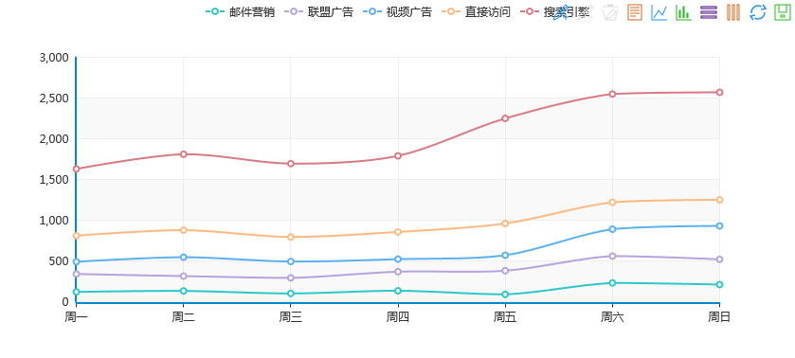
按时间段看新老顾客比例变化
P80
Comments:
No comments
Notes:
Charts:
http://echarts.baidu.com/doc/example/line2.html

Slide 28
三维图（在二维基础上点击时间后的展示）

Slide 29
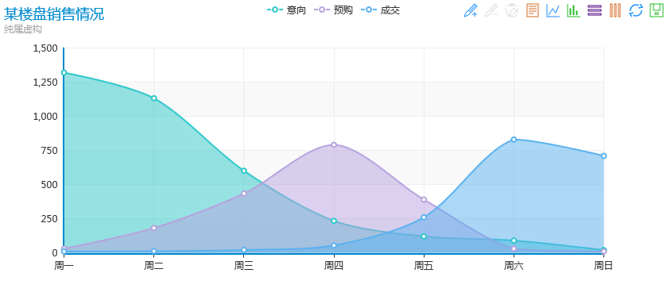
时间+总体满意度+就餐时段
P13
Comments:
通过对比各期数据，可以监测顾客满意度表现的趋势变化情况。
1、从近几期研究数据来看，本餐厅的早餐顾客满意度表现呈现出<插入判别描述1> 趋势；本餐厅的午餐餐满意度表现呈现出<插入判别描述1>趋势；本餐厅的晚餐顾客满意度表现呈现出<插入判别描述1>趋势；2、本期和上期相比，早餐顾客有 <插入判别描述2>，午餐顾客有 <插入判别描述2> ，晚餐顾客有 <插入判别描述2> ，
Notes:
Charts:
1、判别描述同P10
2、灰色部分表示总体满意度
http://echarts.baidu.com/doc/example/line3.html
早餐顾客
早餐顾客
晚餐顾客
注：灰色部分表示全体客户的总体满意度

